Slide 1
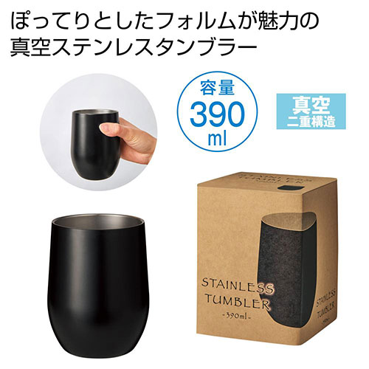
【提案書】
真空ステンレスサーモタンブラー390ml(ブラック)
特徴
390mlサイズのサーモタンブラー。真空二重構造のステンレス素材のため、保冷・保温性に優れているため使い勝手も抜群。ぼってりとした安定感のある形状も特徴的でオシャレです。
納期
納期スペース
仕様
素材：ステンレス
サイズ：口径約8cm 高さ約11.3cm
包装：化粧箱入り
備考：容量/約390ml
お見積
お見積りスペース

